Slide 1
ASKING/TELLING THE TIME (SAATLER)
A) Saat kaç? / What time is it? …buçuk (half past)
01:00 Saat bir.
15:00 Saat üç.
08:00 Saat sekiz.
22:00 Saat on.
ı, i, u, ü geçiyor (past)
01:10 Saat biri on geçiyor.
15:20 Saat üçü yirmi geçiyor.
17:05 Saat beşi beş geçiyor.
10:25 Saat onu yirmi beş geçiyor.
11:30 Saat on bir buçuk.
07:30 Saat yedi buçuk.
18:00 Saat altı buçuk
16:30 Saat dört buçuk
02:30 Saat iki buçuk
a, e var (to)
18:50 Saat yediye on var
05:55 Saat altıya beş var
11:35 Saat on ikiye yirmi beş
var

Slide 2
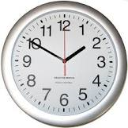
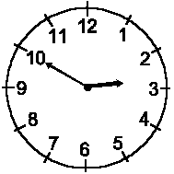
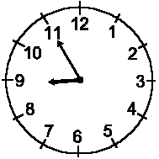
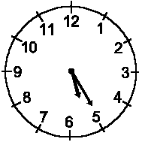
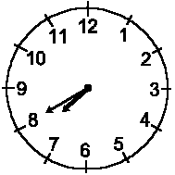
ı, i, u, ü çeyrek geçiyor
12:15 Saat on ikiyi çeyrek geçiyor.
09:15 Saat dokuzu çeyrek geçiyor.
03:15 Saat üçü çeyrek geçiyor
a, e çeyrek var.
12:45 saat bire çeyrek var.
05:45 Saat altıya çeyrek var.
01:45 Saat ikiye çeyrek var.
Look at the clocks and tell the time.

Slide 3
DIRECTIONS / YÖNLER
Can you help me? Bana yardımcı olabilir misiniz? I'm lost Kayboldum Where is __________ ? __________ neresi? I am looking for a __________ Ben bir __________ arıyorum How far is it from here? Ne kadar uzaklıkta?

Slide 4
Do you have a map? Haritanız var mı? Where does this road go to? Bu yol nereye gidiyor? Is this [place name] ? Burası ____________ mı? Thank you very much Çok teşekkür ederim

Slide 5
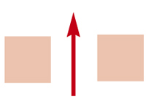
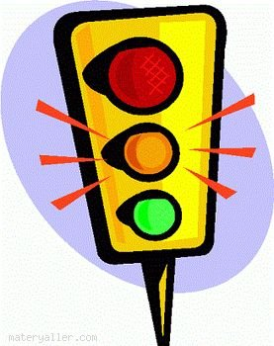
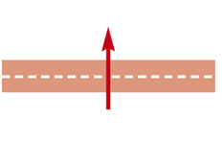
Go straight Düz git
Turn right Sağa dön
Turn left Sola dön
Traffic lights Trafik ışıkları
Önünden geç
İçinden geç.
Karşıya geç.

Slide 6
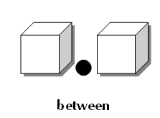
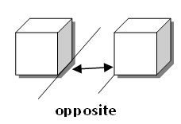
Prepositions of place/ Edatlar
arkasında arasında önünde
yanında karşısında

Slide 7
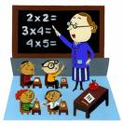
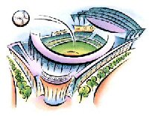
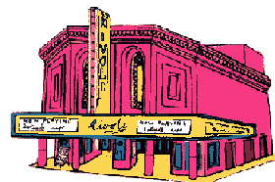
SHOPS AND OTHER PLACES
FIRIN
ALIŞVERİŞ MERKEZİ
MANAV
KASAP
SÜPERMARKET
RESTORAN
OKUL
STADYUM
SINEMA
KÜTÜPHANE
YAYA GEÇİDİ
INTERNET KAFE
BOWLING PİSTİ
GALERİ

Slide 8
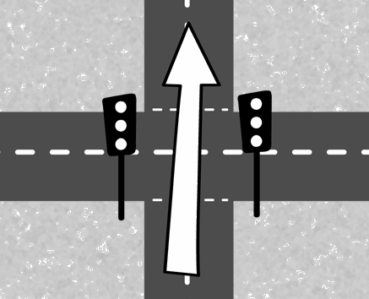
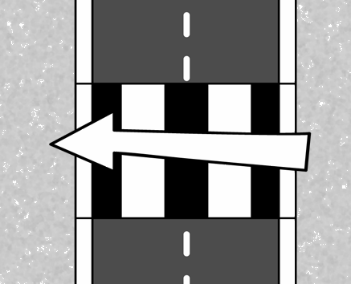
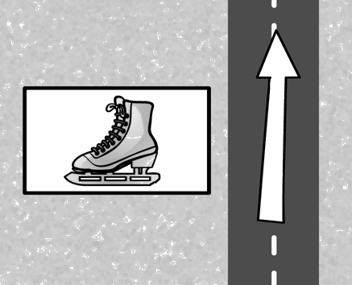
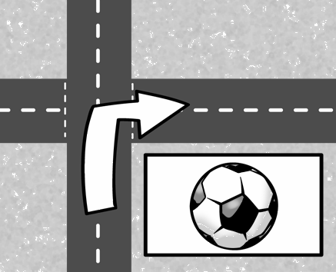
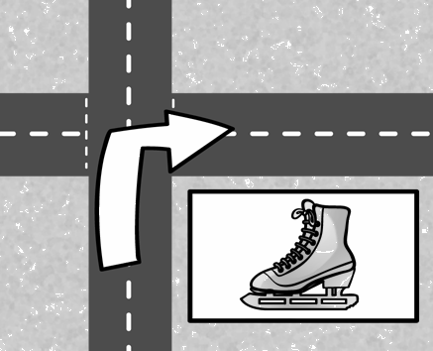
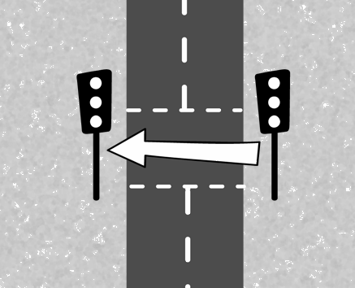
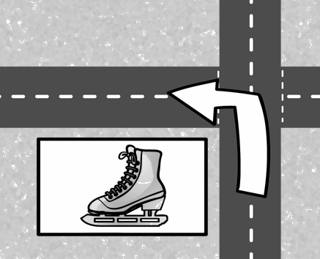
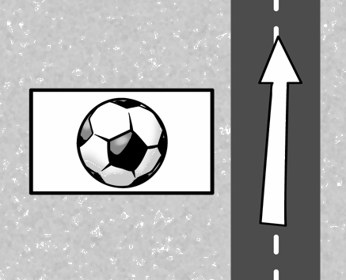
Look at these maps and write the correct order to go to the place.
Trafik ışıklarını geç.
Yaya kaldırımından geç.
Sağa dön.
Bowling pistinin önünden geç.
Stadyumun önünden geç.
Sağa dön.
Karşıya geç.
Sola dön.

Slide 9
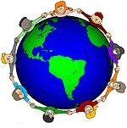
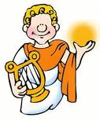
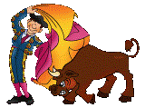
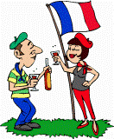
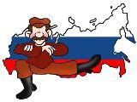
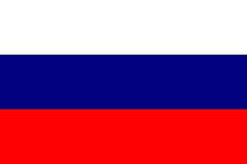
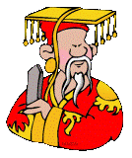
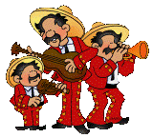
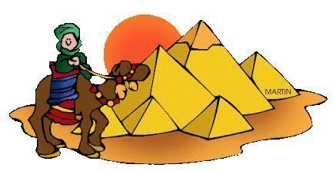
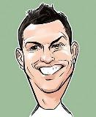
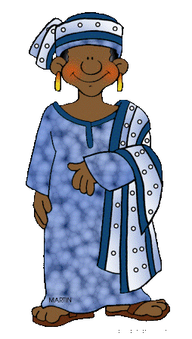
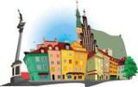
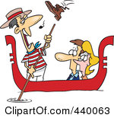
continents
countries
Yunanistan
Yunanlı
nationalities
İspanya
İspanyol
Fransa
Fransız
ABD
Amerikan
Almanya
Alman
Rusya
Rus
Birleşik Krallık
Britanyalı
North America
Çin
Çinli
Europe
Asia
Kanada
Kanadalı
Japonya
Japon
Meksika
Meksikalı
South America
Australia
Africa
Avustralya
Avustralyalı
Antarctica
Cuba
Cuban
Egypt
Egyptian
Brazil
Brazilian
Ireland
Irish
Nigeria
Nigerian
Poland
Polish
Portugal
Portuguese
Israel
Israeli
Italy
Italian
Czech Republic
Czech
the Netherlands
Dutch
Sweden
Swedish

Slide 10
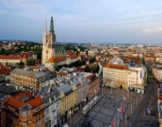
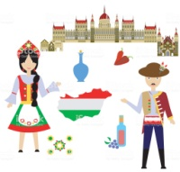
continents
countries
Greece
Greek
nationalities
Spain
Spanish
France
French
the USA
American
Germany
German
Russia
Russian
the United Kingdom
British
North America
China
Chinese
Europe
Asia
Kanada
Kanadalı
Japonya
Japon
South America
Australia
Meksika
Meksikalı
Africa
Avustralya
Avustralyalı
Antarctica
Küba
Kübalı
Mısır
Mısırlı
Brezilya
Brezilyalı
İrlanda
İrlandalı
Hırvatistan
Hırvat
Macaristan
Macar
Polonya
Polonyalı
Portekiz
Portekizli
İtalya
İtalyan
Çek Cumhuriyeti
Çek
Hollanda
Hollandalı
İsveç
İsveçli

Slide 11
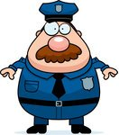
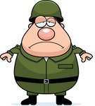
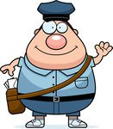
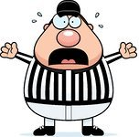
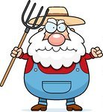
OCCUPATIONS/MESLEKLER
İşadamı (businessman) Denizci (sailor) Astronot (astronout) Ormancı(lumberjack) Polis (policeman)
Postacı(mailman) lawywe (avukat) Doktor (doctor) Aşçı(cook) Asker(soldier)
Çiftçi(farmer) garson(waiter) palyaço(clown) kaşif (explorer) hakem (refree)

Slide 12
Mesleğiniz ne? (What do you do?)
Ben bir öğretmenim. (I’m a teacher)

